Slide 1
「頑張りすぎ」から抜け出す！
「3つの健康」で作る新しい習慣
肉体・精神・社会の3要素で、無理なくやりたいことに全力で挑戦できる生活を作る
肉体的健康
精神的健康
社会的健康
習慣のきっかけを小さく、自己一致させることが長続きの鍵
1 / 22

Slide 2
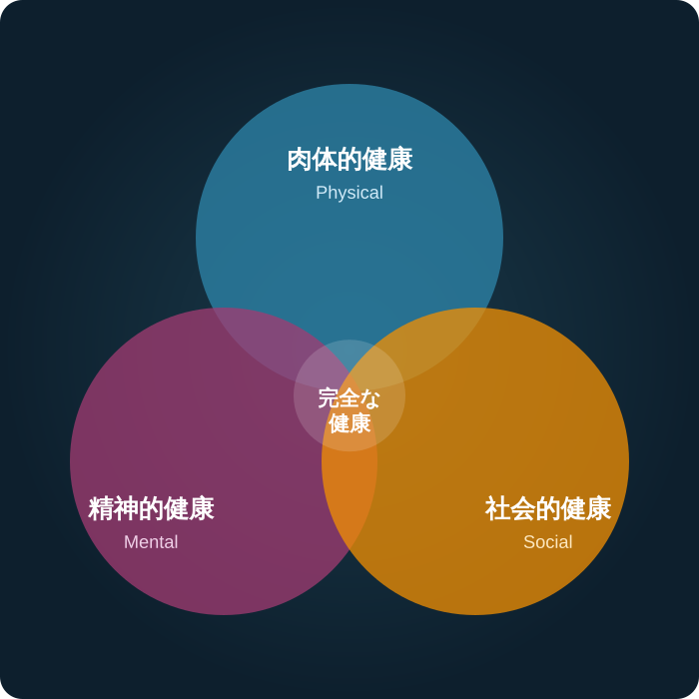
【導入】
「健康」とは？ — WHO の定義
単に病気でない状態ではない
「肉体的」「精神的」「社会的」すべてが満たされた
ポジティブな状態 — World Health Organization
💪
肉体的健康
体が生き生きしていること
🧠
精神的健康
心が前向きであること
🤝
社会的健康
人間関係・役割が良好であること
2 / 22

Slide 3
WORK
①
「不足している」ものを書き出す
3つの分野それぞれで、今の自分に「不足している」と感じるものを1つずつ書き出してみてください。
💪 肉体的健康
🧠 精神的健康
🤝 社会的健康
（ここに書く）
（ここに書く）
（ここに書く）
→ それらが今日、自身が解決すべき課題です
3 / 22

Slide 4
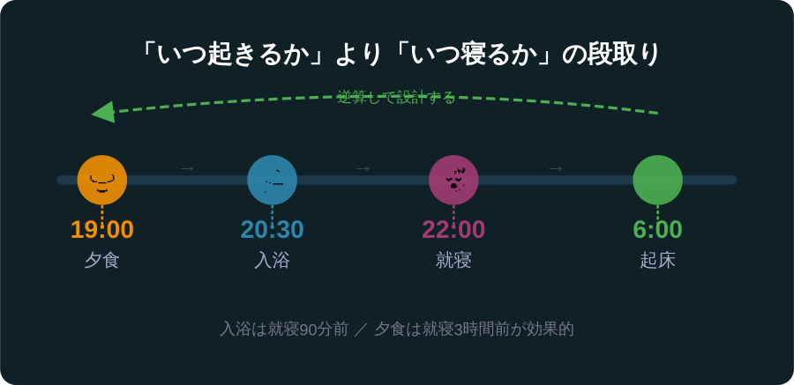
【肉体的健康】休養
早寝早起きの極意 — 起きる時間より「寝る段取り」
❌ 失敗パターン：起きる時間だけ決めて、寝る段取りを決めない
✅ 極意：目標起床時間から逆算して、夕食・入浴の時刻を具体的に設計する
4 / 22

Slide 5
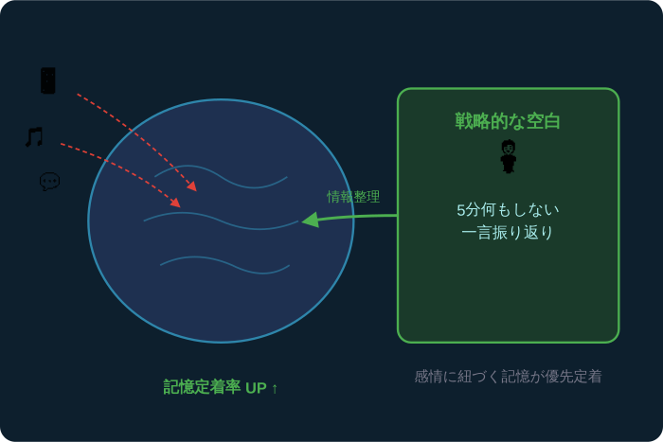
【肉体的健康】休養
戦略的な「空白の時間」が記憶定着を変える
脳は無意識に情報を取り込む
感情に紐づく記憶ほど強く定着する。楽しい動画は勉強内容より優先記憶される。
5分の空白が効く
勉強直後にYouTubeを見るのではなく、まず5分だけ「何もしない」時間を作る。
一言振り返り
学習内容を一言でまとめるだけでも、脳内の情報整理が促進される。
5 / 22

Slide 6
【肉体的健康】食事
「いつ食べるか」が「何を食べるか」より重要
16 : 8
消化は多くの臓器を動かすため、想像以上にエネルギーを消費する
断食法 — 8時間の食事窓で脂肪燃焼が促進
適度な空腹感は集中力を高める（研究で示されている）
時間栄養学 (Chrononutrition)
まず夕食を20時までに済ませることを小さな実験として試してみる
🕛
🕗
12:00〜
〜20:00
食事開始
食事終了
6 / 22

Slide 7
【肉体的健康】運動
気合ではなく「仕組み」で運動を習慣にする
🧠
☀️
❤️
思考力・創造力 UP
セロトニン分泌
体力・免疫力
ウォーキング中は脳の血流が増加
ジョブズは歩き会議を実践
朝日を浴びることで
幸福ホルモンが活性化
有酸素運動は免疫機能を高め
病気リスクを低減
習慣化の極意
「今の自分がやっていたか？」と問いかける。
「頑張っている」と感じる行動はまだ自分のアイデンティティーではない。
まずは「着替えてシューズを履くだけ」という最小単位から始める。
7 / 22

Slide 8
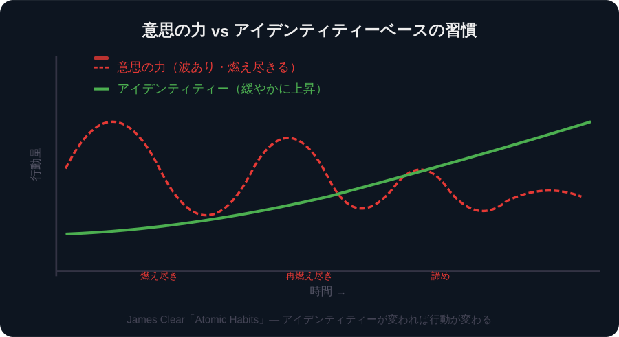
【肉体的健康】習慣化
意思の力 vs アイデンティティーベースの習慣
❌ 意思のみ
やる気の波で燃え尽き→三日坊主の自己認識→挑戦しなくなる
✅ アイデンティティー
James Clear — 「自分はこういう人間」から逆算する
8 / 22

Slide 9
WORK
②
肉体的課題への「頑張らない」解決策を考える
先ほど書き出した肉体的健康の課題に対して、「10分以内でできる」解決策を考えてください。
「頑張っている」と感じない → 今の自分でも当然できるレベルに
起きる時間→夕食・入浴の時刻の逆算
「着替えてシューズを履くだけ」のような最小単位
私の解決策：
9 / 22

Slide 10
【精神的健康】
「自己効力感」— 自分ならできると信じる力
🧠
なぜ「やる気が出ない」のか？
自己効力感が低下すると
「どうせ無理」「めんどくさい」という壁が生まれ、行動を起こせなくなる
❌ 怠けや性格の問題？
✅ 「学習性無気力」の問題
多くの人がそう思い込んでしまう。しかし実際には性格ではなく、過去の経験による「学習」の結果。
Seligman (1967) — 回避不能なストレスの繰り返しが、「変えられない」という学習を生む。
10 / 22

Slide 11
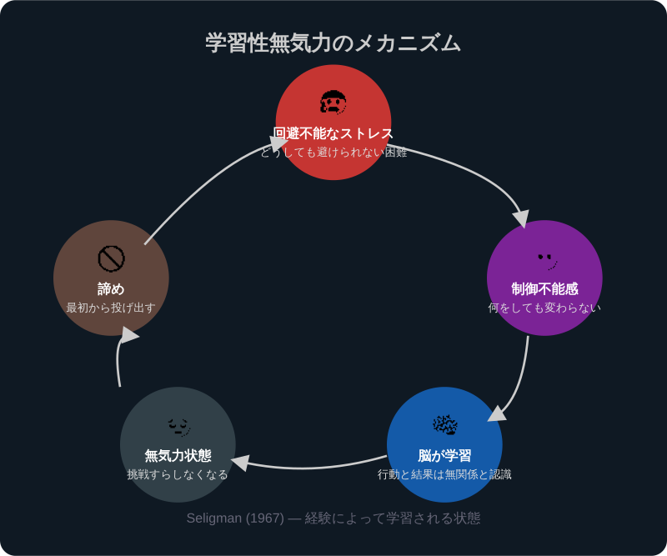
【精神的健康】学習性無気力
「やる気がない」は学習された状態 — Seligman 1967
①
回避不能なストレスに直面する
②
「何をしても変わらない」経験を繰り返す
③
「行動と結果は無関係」と脳が学習する
④
状況が改善されても諦め、行動しなくなる
11 / 22
→ アイデンティティーを変えることで脱出できる

Slide 12
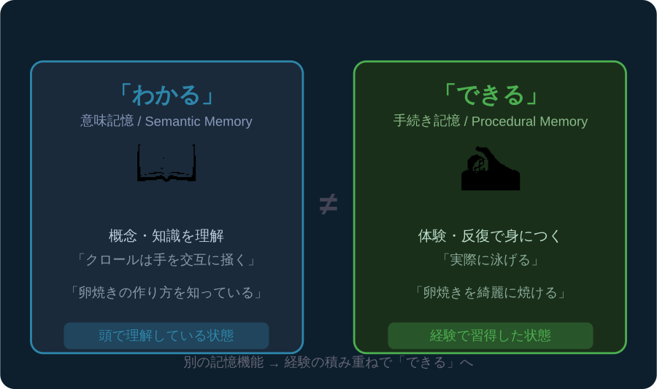
【精神的健康】記憶の仕組み
「わかる」≠「できる」— 別の記憶機能が担っている
「わかっているのにできない」は脳の構造上 当然のこと。恥ずかしくも怠けでもない。経験の積み重ねで「できる」へ。
12 / 22

Slide 13
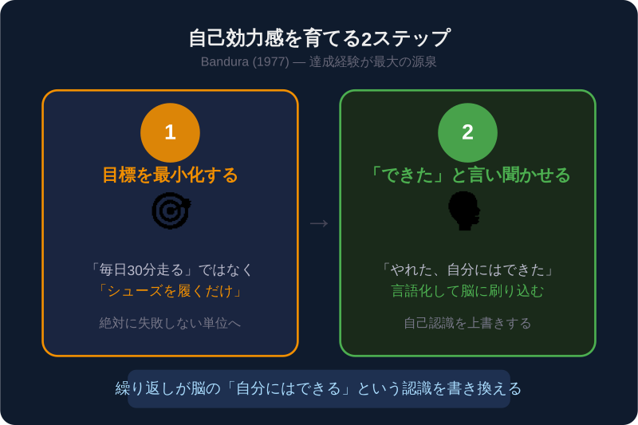
【精神的健康】自己効力感
自己効力感を育てる 2ステップ — Bandura 1977
13 / 22
繰り返しの小さな達成経験が、脳の「自分にはできる」という自己認識を書き換えていく

Slide 14
WORK
③
精神的課題への「最小アクション」を考える
1
精神的健康の課題を確認する（ワーク①で書いたもの）
2
理想の状態を思い浮かべる — どんな自分でいたいか？
3
「これなら絶対に失敗しようがない」最小のアクションを決める
→ 「頑張っている」と感じない、今の自分に馴染む行動を選ぶ
14 / 22

Slide 15
【社会的健康】
同じ作業でも「意味の捉え方」で充実感は変わる
😑
😐
🌟
1人目
2人目
3人目
"「見ればわかるだろ。レンガを積んでいるんだ。親方の命令でね」"
"「カネを稼いでいるのさ。この仕事で家族を養える」"
"「歴史に残る大聖堂を造っているんだ！ここは多くの人の祈りの場になる」"
→ ジョブ
→ キャリア
→ コーリング
3人は全員「同じ作業」をしている。違いは意味の捉え方だけ → ジョブ・クラフティングで誰でも変えられる
15 / 22

Slide 16
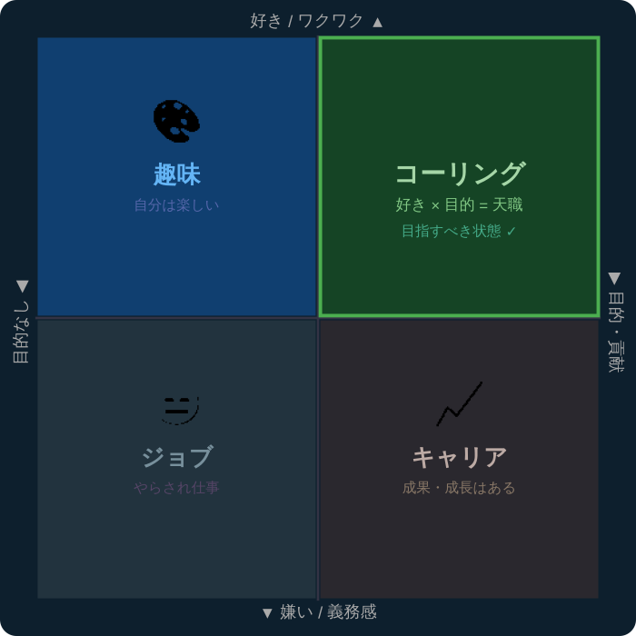
【社会的健康】
ジョブ / 趣味 / キャリア / コーリング — 4象限
ジョブ（左下）
好きでも目的もない「やらされ仕事」。心身ともに消耗する。
趣味（左上）
好きで楽しいが目的がない。自分の精神的健康は満たされる。
キャリア（右下）
成果・成長という目的はある。しかし長続きすると心が疲弊。
⭐ コーリング（右上）
好き × 目的 = 天職・使命。精神的・社会的健康が同時に満たされる理想の状態。
16 / 22

Slide 17
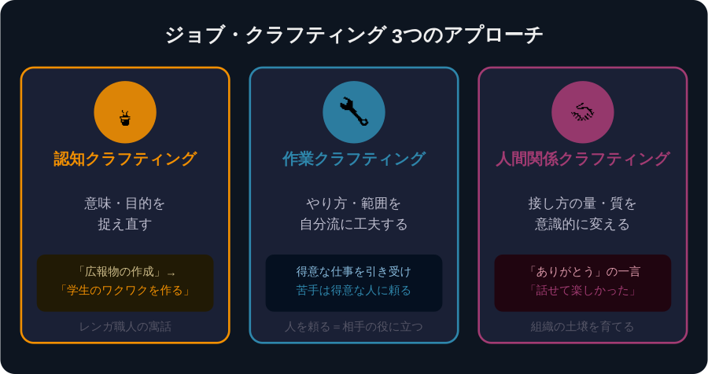
【社会的健康】ジョブ・クラフティング
「ジョブ」を「コーリング」に変える3つのアプローチ
Wrzesniewski et al. (1997) ミシガン大学 — 主体的な関わり方の変更で仕事の意味と満足感は高まる
17 / 22
作業前に問いかける：「どうやったら楽しめる？（好きを足す）」「誰を喜ばせるためにやる？（目的を足す）」

Slide 18
【社会的健康】補足
どうしても嫌な時 — 「断る」より「提案する」
❌ 関係を壊す断り方
✅ 関係を守る提案
「できません」
「無理です」
（選択肢なし、関係が傷つく）
「この条件ならできます」
「彼なら適任です（代替案）」
（相手に選択肢を残す）
vs
🔑 関係性を維持しながら自分を守る原則
「突き放す」のではなく「提案する」。
この一言の違いが長期的な信頼関係を築く。
18 / 22

Slide 19
WORK
④
社会的課題への「行動指針」を作る
組織の中の悩みに対して「Aが起こったらBをする」という行動指針を作成してください。
A：頼まれた作業が苦痛な時
→
B：「誰のためか」を一言で再定義する（認知クラフティング）
A：作業を断りたい時
→
B：「できません」→「この条件ならできます」に変換する
A：関係が無機質に感じる時
→
B：「ありがとう」「楽しかった」を一言加える（人間関係C）
19 / 22
自分の「A→B」を書いてみてください

Slide 20
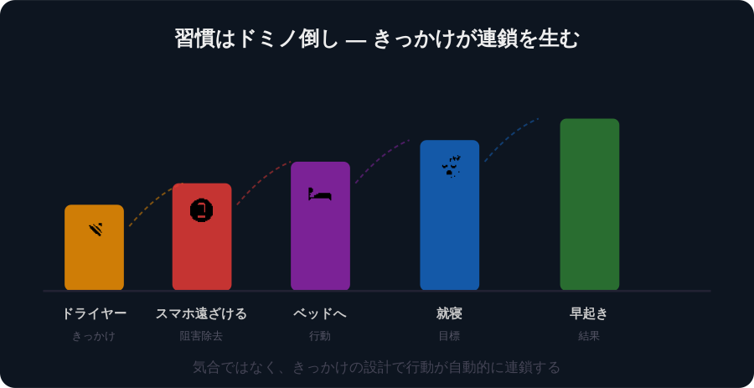
【まとめ】
習慣の本質 — 行動の「入り口」を設計する
🎯 習慣＝行動そのものではなく、行動の「きっかけ」にある
🔗 きっかけ→行動は連鎖（ドミノ倒し）で自動的に繋がる
🚫 阻害要因を先に排除することで「気合ゼロ」でも動き出せる
20 / 22

Slide 21
WORK
⑤
明日から始める「習慣のきっかけ」を1つ決める
知識で終わらせず、実行に移す。それが最も重要なステップです。
目標（どんな自分になりたいか）
きっかけ（何をしたら始まるか）
最小アクション（10分以内でできること）
21 / 22
→ 隣の人と共有してフィードバックをもらおう

Slide 22
いつからでも、人は変われる。
脳の高速道路は、今日から作り始めることができる。
無理をせず、小さな一歩から始めていきましょう。
💪
🧠
🤝
肉体的健康
精神的健康
社会的健康
段取り・食事時間・最小運動
小さな達成 × 自己効力感
ジョブ・クラフティング
ありがとうございました
22 / 22

